Slide 1
Programfagsvalg Vg1 ST våren 2022 Steinkjer videregående skole
Søknad om skoleplass
Valg av programområde
Valg av programfag

Slide 2
Elever på studiespesialisering blir ikke automatisk flyttet opp, men må søke i VIGO hvert år
Her søker du om skoleplass: https://www.vigo.no/nyvigo/vigo
Her finner du info om skolen: https://www.vilbli.no/nb/nb/trondelag/steinkjer-videregaende-skole/adr/244289

Slide 3
Valg av programområde
Språk, samfunnsfag og økonomi
Realfag

Slide 4
Fag på Vg2 ST
4 timer norsk
2 timer historie
2 timer kroppsøving
4 timer fremmedspråk (spansk, fransk eller tysk)
3 (2P) eller 5 (S1 eller R1) timer matematikk
15 timer programfag
= 30 timer per uke

Slide 5
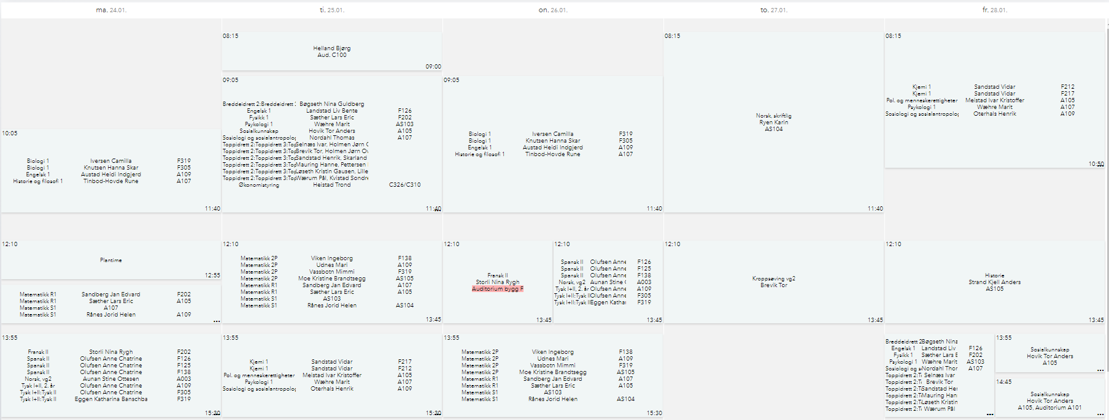
Eksempel på timeplan i Vg2 ST

Slide 6
Matematikk
2P
S1
R1

Slide 7
Tre femtimers programfag (140 klokketimer per år)
Programfag 1
Programfag 2
Programfag 3

Slide 8
Fordypning
To fag fra ditt programområde over to år
Eks realfag: KJ1/KJ2 + R1/R2
Eks språk, samfunnsfag og økonomi: HF1/HF2 + ENG1/ENG2
Matematikk S1 gir fordypning både på realfag og på språk, samfunnsfag og økonomi

Slide 9
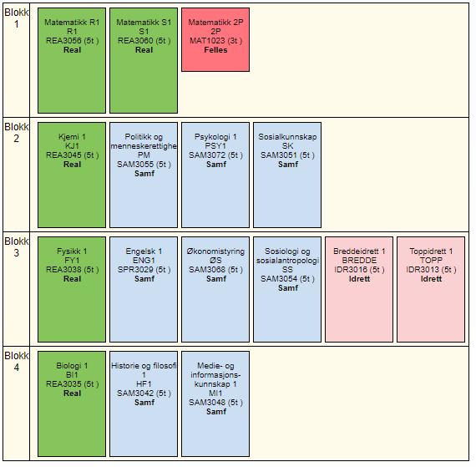
Fagblokk Vg2

Slide 10
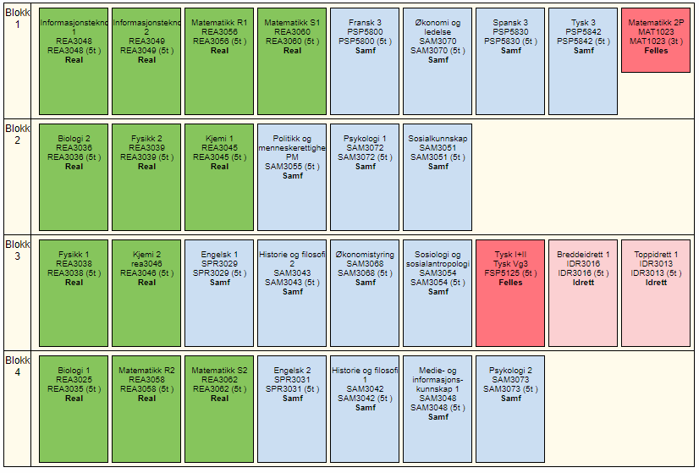
Samleoversikt programfag på Steinkjer vgs

Slide 11
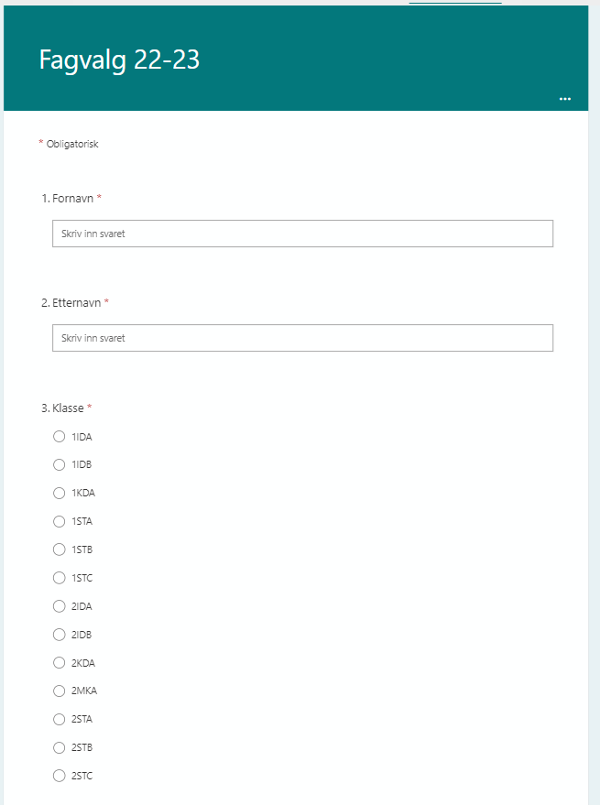
Registrering av fagønsker: Undersøkelse i Forms
Elevene har fått tilgang via QR-kode på Canvas

Slide 12
Hva skjer hvis for mange elever velger et programfag?
Prioritering til programfagene skjer etter følgende kriterier:
Programområde realfag har prioritet på realfagene, programområde språk, samfunnsfag og økonomi-elever får førsterett på fagene innenfor sitt område
Karakterer
For Vg3-elever: Fordypning

Slide 13
Ingen andre elever vil ha det faget jeg vil ha!
Normalgruppe er inntil 30 elever, og minimumsantall er 15.
Hvis færre enn 15 elever velger et fag vil faget ikke bli satt i gang. Elevene som har valgt dette faget blir kalt inn og må gjøre omvalg.
Vi legger ut flere fag i blokka enn det vi har økonomi til. Elevenes valg bestemmer hvilke fag som faller ut.

Slide 14
Hvilke forpliktelser har skolen?
Fagtilbudet må legge til rette for at alle elever får:
Et fullverdig vitnemål (3x30 timer)
Fordypning i to fag på sitt programområde
Skolen har altså IKKE noen garanti for at alle elever får videreføre hvilket som helst av programfagene fra Vg2 – bare for at de får videreføre minst to av dem.

Slide 15
Tidsplan for programfagsvalg i Vg1 våren 2022
Uke 4
Informasjon om programfagene mandag (samfunnsfagene), tirsdag (realfagene) og torsdag (matematikk og fremmedspråk)
31.01. i 5. time: Pålogging og praktisk info
Tirsdag 01.02. kl 18.00: Valginfo for foresatte på Vg1 ST på Teams
28.02 Siste frist for å registrere fagønsker
24.01. Informasjon om prosessen for Vg1 ST på C100
07.02. Individuell veiledning kl 11.30-13.00 (Bjørg sitt kontor)

